Slide 1
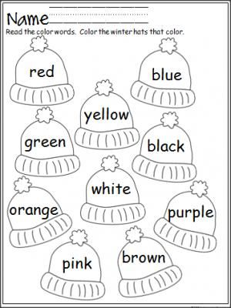
ريد- احمر
بلو- ازرق
يلو- اصفر
غرين-اخضر
بلاك- اسود
وايت-ابيض
اورانج-برتقالي
بربل- بنفسجي
بنك- زهري
براون-بني

Slide 2
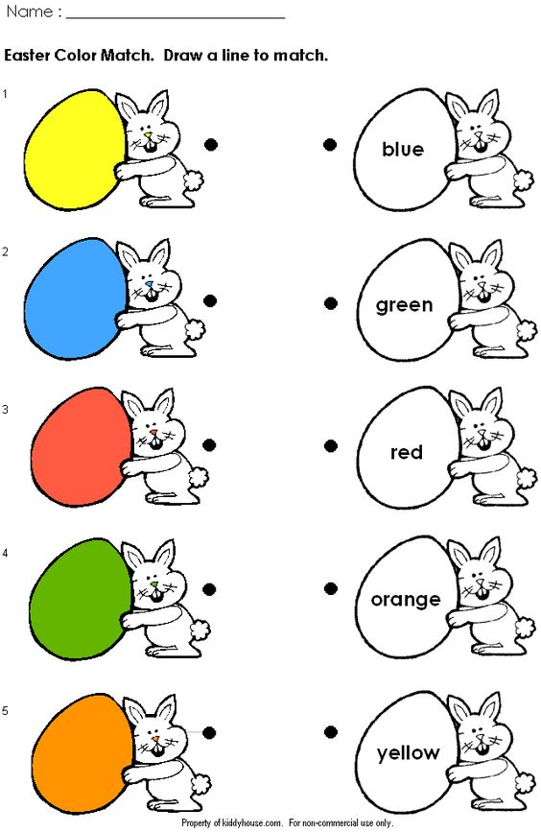
بلو- ازرق
غرين- اخضر
ريد- احمر
اورانج-برتقالي
يلو- اصفر

